Slide 1
Конечные автоматы

Slide 2
Конечные автоматы. Автомат Мура
Логика
переходов
Текущее
состояние
Выходная
логика
Входы
Выходы

Slide 3
Конечные автоматы. Автомат Мили
Логика
переходов
Текущее
состояние
Выходная
логика
Входы
Выходы

Slide 4
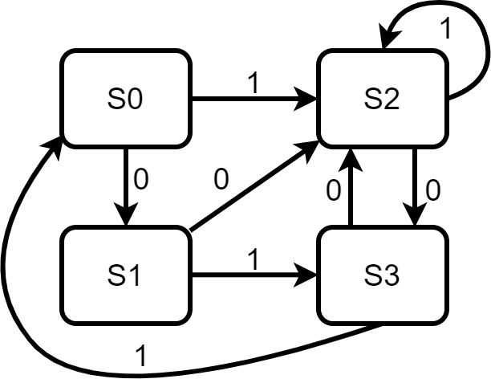
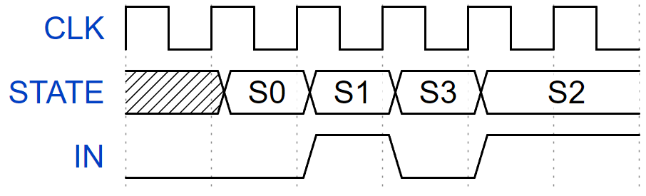
Конечные автоматы

Slide 5
Конечные автоматы. Verilog HDL
module my_fsm
(
…
);
reg [1:0] STATE;
always @(posedge CLK) begin
if (RST)
STATE <= 2’d0;
else begin
case (STATE)
2'd0: if (IN == 1'b1) STATE <= 2'd2;
else STATE <= 2'd1;
2'd1: if (IN == 1'b1) STATE <= 2'd3;
else STATE <= 2’d2;
...
endcase
end
end
endmodule

Slide 6
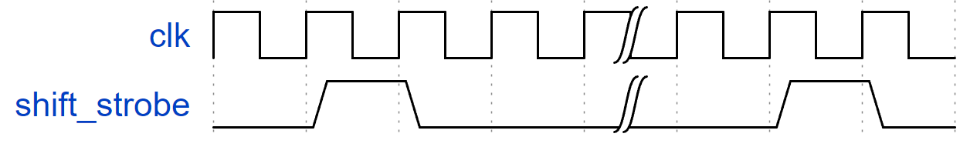
Упражнение: кодовый замок
wire [3:0] key_db;
sync_and_debounce # (.w (4), .depth (debounce_depth))
i_sync_and_debounce_key
(clk, reset, ~ key_sw, key_db);
...
wire shift_strobe;
strobe_gen # (.w (shift_strobe_width)) i_shift_strobe
(clk, reset, shift_strobe);
Модуль для устранения
дребезга кнопок
Модуль для генерации
стробирующего сигнала

Slide 7
Упражнение: кодовый замок
wire [3:0] out_reg;
shift_register # (.w (4)) i_shift_reg
(
.clk ( clk ),
.reset ( reset ),
.en ( shift_strobe ),
.in ( key_db [3] ),
.out_reg ( out_reg )
);
assign led = ~ out_reg;
4-х битный сдвиговый регистр
Если поднят «редкий» стробирующий сигнал,
в регистр вдвигается значение: нажата кнопка или нет.
Значение регистра выведено на светодиоды

Slide 8
Упражнение: кодовый замок
wire [7:0] shift_strobe_count;
counter # (8) i_shift_strobe_counter
(
.clk ( clk ),
.reset ( reset ),
.en ( shift_strobe ),
.cnt ( shift_strobe_count )
);
8-х битный счетчик числа стробов
Счетчик увеличивается каждый раз, когда значение
стробирующего сигнала равно единице.

Slide 9
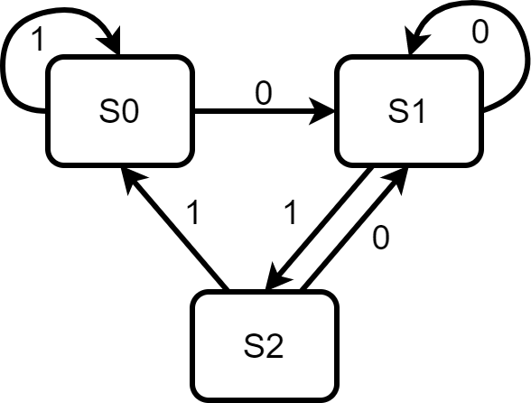
Упражнение: кодовый замок
wire out_moore_fsm;
moore_fsm i_moore_fsm (
.clk ( clk ),
.reset ( reset ),
.en ( shift_strobe ),
.a ( out_reg [0] ),
.y ( out_moore_fsm )
);
Конечный автомат Мура
Логика переходов:
Если конечный автомат в
состоянии “S2”, то выход
out_moore_fsm равен “1”.
Как долго конечный автомат может находиться в состоянии S2?

Slide 10
Упражнение: кодовый замок
wire out_moore_fsm;
moore_fsm i_moore_fsm (
.clk ( clk ),
.reset ( reset ),
.en ( shift_strobe ),
.a ( out_reg [0] ),
.y ( out_moore_fsm )
);
wire [3:0] moore_fsm_out_count;
counter # (4) i_moore_fsm_out_counter (
.clk ( clk ),
.reset ( reset ),
.en ( shift_strobe & out_moore_fsm ),
.cnt ( moore_fsm_out_count ) );
Конечный автомат Мура
Счетчик, который срабатывает
по стробирующему сигналу и
выходу конечного автомата Мура

Slide 11
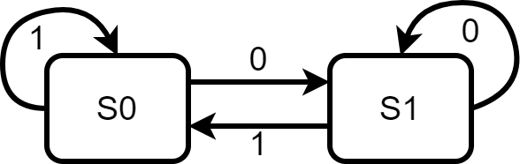
Упражнение: кодовый замок
wire out_mealy_fsm;
mealy_fsm i_mealy_fsm (
.clk ( clk ),
.reset ( reset ),
.en ( shift_strobe ),
.a ( out_reg [0] ),
.y ( out_mealy_fsm )
);
Конечный автомат Мили
Логика переходов:
Если конечный автомат в
состоянии “S1” И если входное значение равно “1”, то выход out_mealy_fsm равен “1”.

Slide 12
Упражнение: кодовый замок
wire out_mealy_fsm;
mealy_fsm i_mealy_fsm (
.clk ( clk ),
.reset ( reset ),
.en ( shift_strobe ),
.a ( out_reg [0] ),
.y ( out_mealy_fsm )
);
wire [3:0] mealy_fsm_out_count;
counter # (4) i_mealy_fsm_out_counter (
.clk ( clk ),
.reset ( reset ),
.en ( shift_strobe & out_mealy_fsm ),
.cnt ( mealy_fsm_out_count )
);
Конечный автомат Мили
Счетчик, который срабатывает
по стробирующему сигналу и
выходу конечного автомата Мили

Slide 13
Упражнение: кодовый замок
Модифицируйте конечный автомат Мура так, чтобы он распознавал последовательность входного сигнала «1, 0, 1, 1, 0».
Модифицируйте конечный автомат Мили так, чтобы он распознавал последовательность входного сигнала «1, 0, 1, 1, 0».

Slide 14
Конечные автоматы. Источники информации
Материалы для это части презентации взяты из материалов:
Clifford E. Cummings The Fundamentals of Efficient Synthesizable Finite State Machine Design using NC-Verilog and BuildGates
Clifford E. Cummings Finite State Machine (FSM) Design & Synthesis using SystemVerilog - Part I
Примеры кода из статьи приводятся на SystemVerilog! Обратите на это внимание! Тоже самое применимо и для Verilog кроме enum.

Slide 15
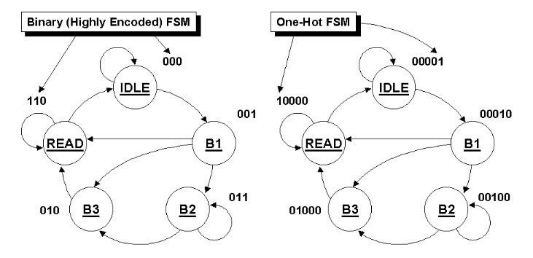
Конечные автоматы. Кодирование
Clifford E. Cummings Finite State Machine (FSM) Design & Synthesis using SystemVerilog - Part I

Slide 16
Конечные автоматы. Требования к описанию FSM
Описание конечного автомата должно быть легко модифицируемым.
Описание конечного автомата должно быть компактным.
Описание конечного автомата должно быть легким для понимания.
Описание конечного автомата должно облегчать отладку.
Описание конечного автомата должно давать эффективные результаты синтеза.
Больше кода = больше ошибок
Clifford E. Cummings Finite State Machine (FSM) Design & Synthesis using SystemVerilog - Part I

Slide 17
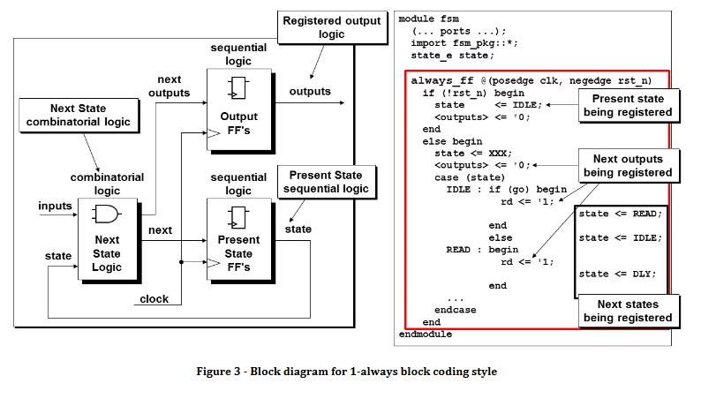
Конечные автоматы. One Always Block FSM
Clifford E. Cummings Finite State Machine (FSM) Design & Synthesis using SystemVerilog - Part I

Slide 18
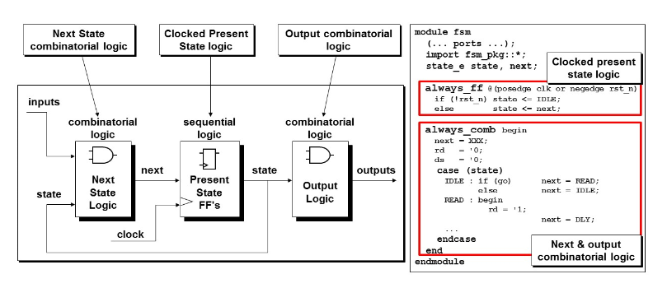
Конечные автоматы. Two Always Block FSM
Clifford E. Cummings Finite State Machine (FSM) Design & Synthesis using SystemVerilog - Part I

Slide 19
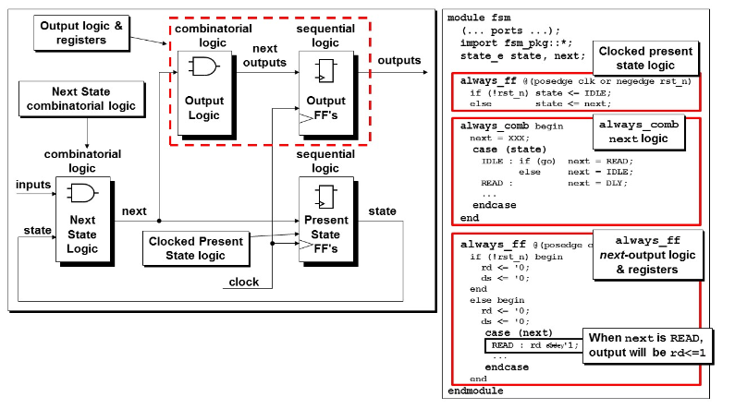
Конечные автоматы. Three Always Block FSM coding style
Clifford E. Cummings Finite State Machine (FSM) Design & Synthesis using SystemVerilog - Part I

Slide 20
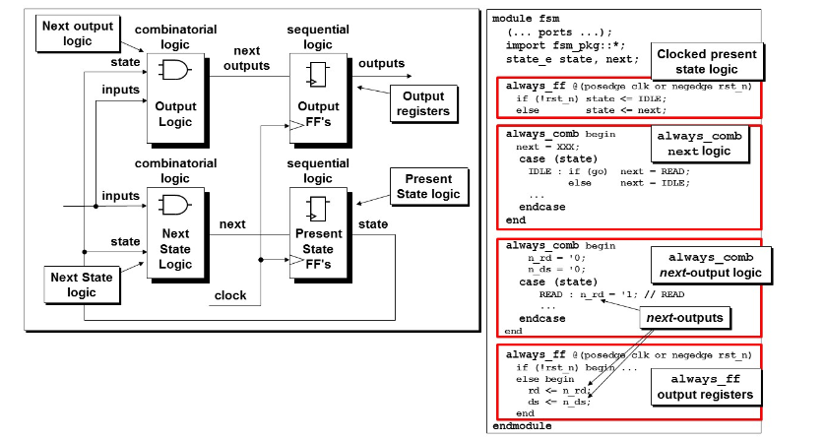
Конечные автоматы. Four Always Block FSM
Clifford E. Cummings Finite State Machine (FSM) Design & Synthesis using SystemVerilog - Part I

Slide 21
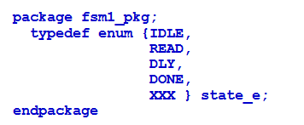
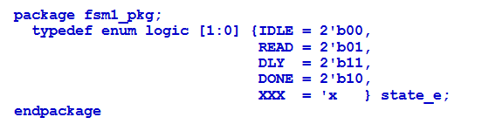
Конечные автоматы. Enum. Только для SystemVerilog!
Clifford E. Cummings Finite State Machine (FSM) Design & Synthesis using SystemVerilog - Part I

Slide 22

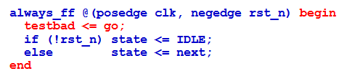
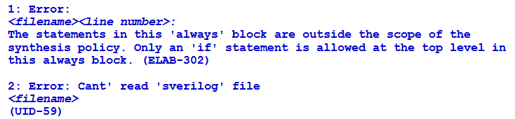
Конечные автоматы. Регистр состояния
Clifford E. Cummings Finite State Machine (FSM) Design & Synthesis using SystemVerilog - Part I

Slide 23
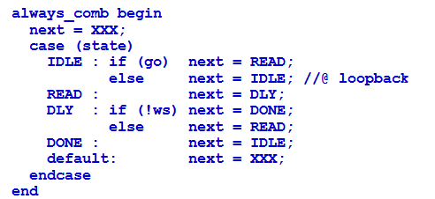
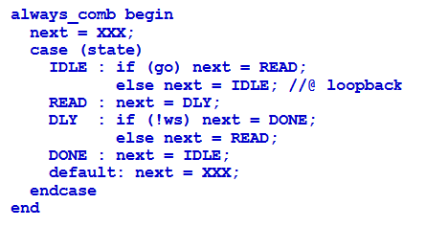
Конечные автоматы. Читаемость
Clifford E. Cummings Finite State Machine (FSM) Design & Synthesis using SystemVerilog - Part I

Slide 24
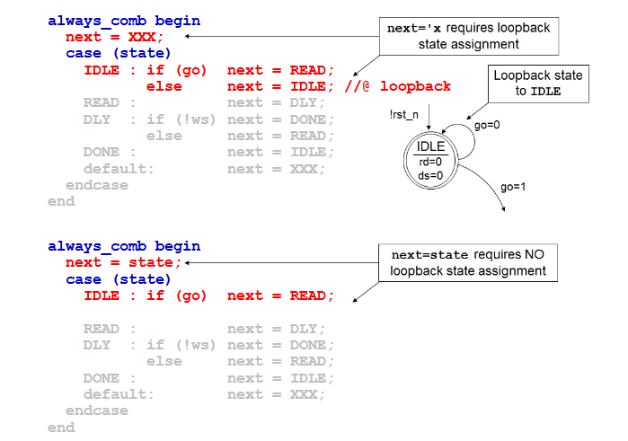
Конечные автоматы. Петля в графе состояний
Clifford E. Cummings Finite State Machine (FSM) Design & Synthesis using SystemVerilog - Part I

Slide 25
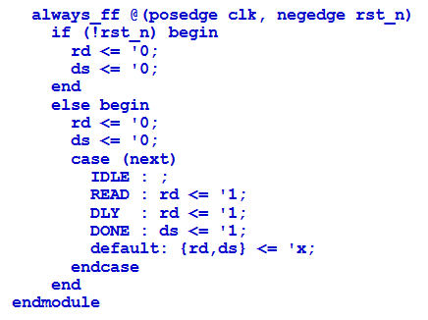
Конечные автоматы. Значения по умолчанию
Clifford E. Cummings Finite State Machine (FSM) Design & Synthesis using SystemVerilog - Part I

Slide 26
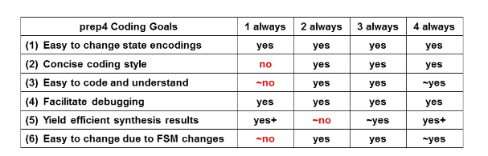
Конечные автоматы. Сравнение способов кодирования
Clifford E. Cummings Finite State Machine (FSM) Design & Synthesis using SystemVerilog - Part I

Slide 27
Упражнение: игра
Есть игровое устройство с 4 индикаторами на HEX.
На каждом циклически изменяется выводимое значение с счетчика.
Изменение счетчика останавливается при зажатии соответствующей кнопки. Для HEX0 это key[0]. Для HEX1 это key[1] и т.д.
Необходимо модифицировать упражнение добавив к нему конечный автомат. У упражнения есть несколько уровней сложности.

Slide 28
Упражнение: игра, первый уровень
Цель игры набрать на индикаторах последовательность цифр заданную в проекте. Например, 7489. Если игрок правильно набрал последовательность то он выиграл.
Изменение значений на индикаторе останавливается при нажатии на соответствующую кнопку. И не начинается заново до начала новой игры.
Остановка индикаторов возможно только в порядке от младшего к старшему. То есть если не остановился HEX0 нет реакции на key[1] key[2] key[3].
Как только останавливают все 4 индикатора то последовательность цифр сравнивается с этой которую должен был выбрать игрок и выводится сообщение о том проиграл или выиграл игрок.
Если при выводе результата игры на индикаторы нажать любую кнопку игра начнется заново.

Slide 29
Упражнение: игра, второй уровень
Измените логику работы конечного автомата так чтобы неправильная последовательность нажатия кнопок приводила к завершению игры. То есть если нажать key[1] раньше key[0]. Игра завершится поражением.

Slide 30
Упражнение: игра, третий уровень
Добавьте дополнительные модули генерации стробов для того чтобы скорость изменения индикаторов была разной.
Чем старше номер индикатора тем быстрее меняются цифры.

Slide 31
Упражнение: игра, четвёртый уровень
Хорошо если бы цифры менялись на индикаторах не последовательно а случайно.
Модифицируйте модуль счетчика так чтобы значения из него генерировались по псевдослучайной последовательности.

Slide 32
Генерация псевдослучайной последовательности чисел в RTL
Материалы для это части презентации взяты из лекции Patrick Schaumont ECE 4514 Digital Design II Lecture 6: A Random Number Generator in Verilog
В прошлом году про генератор чисел читал лекцию Илья Кудрявцев из Самарского университета. Очень интересно, посмотрите. https://youtu.be/8lYVOb2JZOU?t=7622

Slide 33
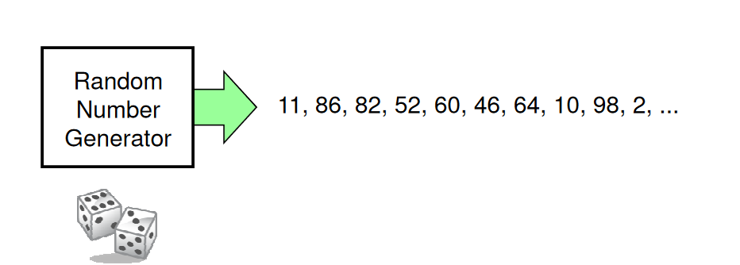
Генерация псевдослучайной последовательности чисел в RTL
Patrick Schaumont ECE 4514 Digital Design II Lecture 6: A Random Number Generator in Verilog

Slide 34
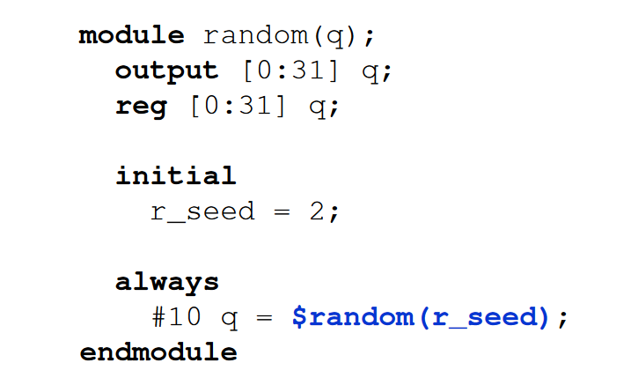
Генерация псевдослучайной последовательности чисел в RTL
Patrick Schaumont ECE 4514 Digital Design II Lecture 6: A Random Number Generator in Verilog

Slide 35
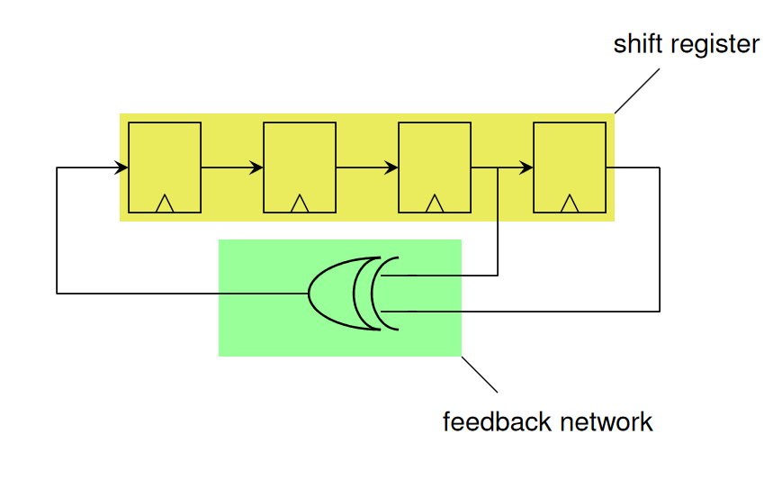
Linear Feedback Shift Register
Patrick Schaumont ECE 4514 Digital Design II Lecture 6: A Random Number Generator in Verilog

Slide 36
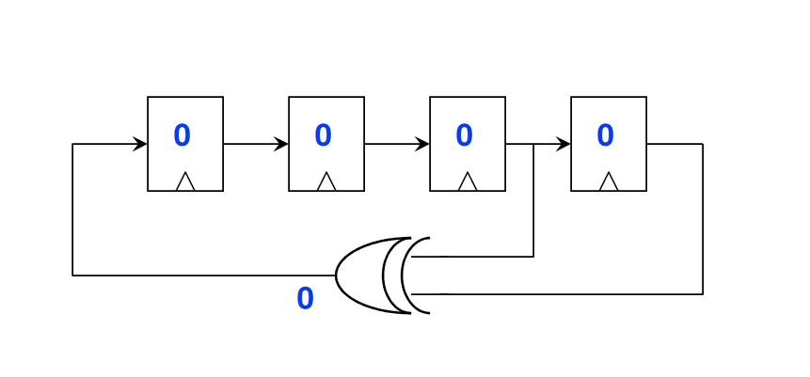
Linear Feedback Shift Register
Patrick Schaumont ECE 4514 Digital Design II Lecture 6: A Random Number Generator in Verilog

Slide 37
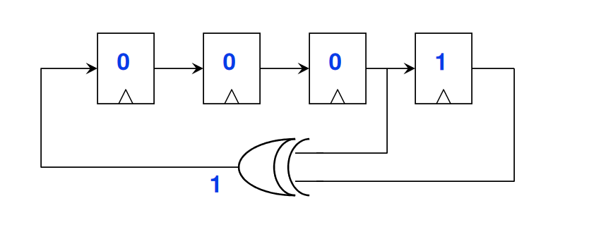
Linear Feedback Shift Register
Patrick Schaumont ECE 4514 Digital Design II Lecture 6: A Random Number Generator in Verilog

Slide 38
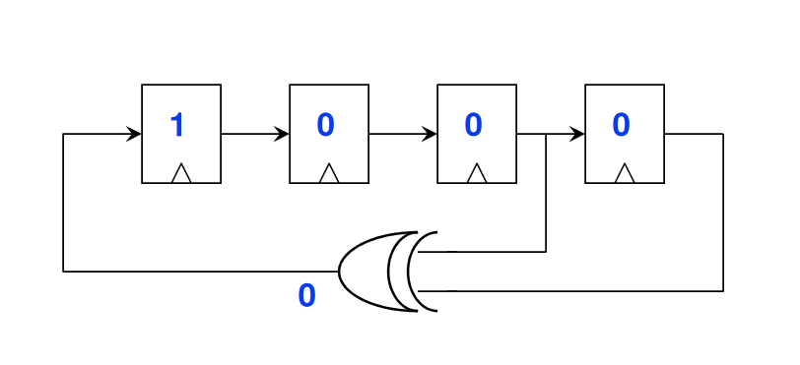
Linear Feedback Shift Register
Patrick Schaumont ECE 4514 Digital Design II Lecture 6: A Random Number Generator in Verilog

Slide 39
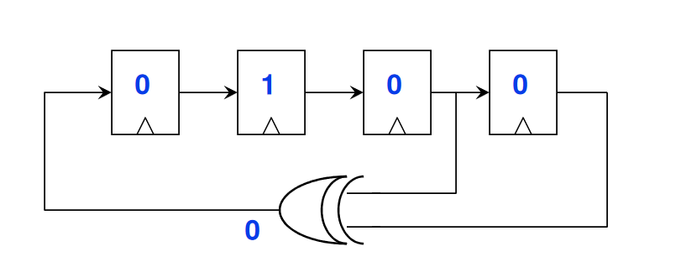
Linear Feedback Shift Register
Patrick Schaumont ECE 4514 Digital Design II Lecture 6: A Random Number Generator in Verilog

Slide 40
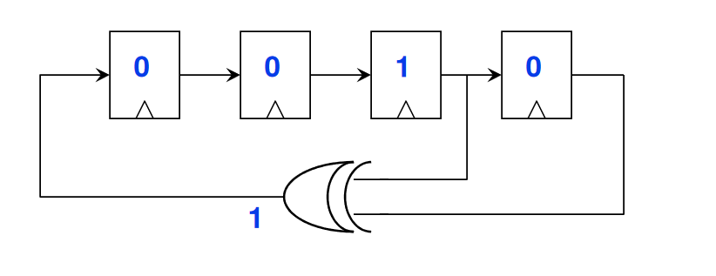
Linear Feedback Shift Register
Patrick Schaumont ECE 4514 Digital Design II Lecture 6: A Random Number Generator in Verilog

Slide 41
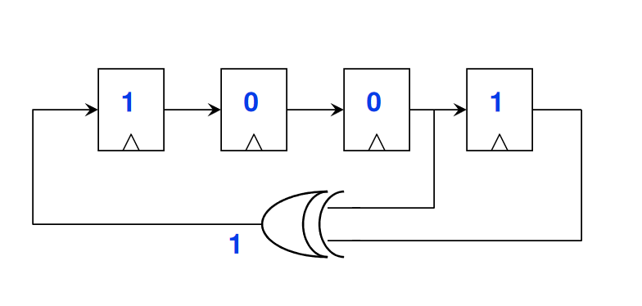
Linear Feedback Shift Register
Patrick Schaumont ECE 4514 Digital Design II Lecture 6: A Random Number Generator in Verilog

Slide 42
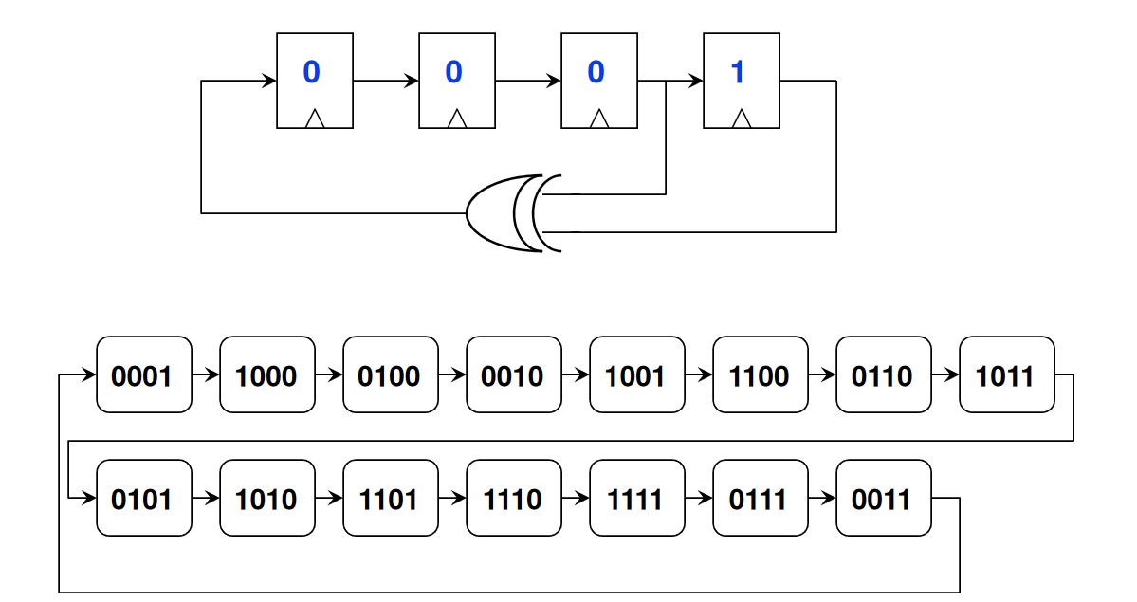
Linear Feedback Shift Register
Patrick Schaumont ECE 4514 Digital Design II Lecture 6: A Random Number Generator in Verilog

Slide 43
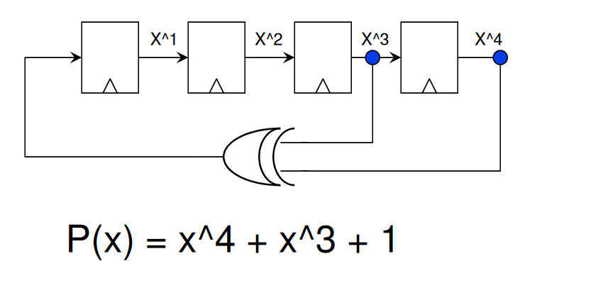
Linear Feedback Shift Register
Patrick Schaumont ECE 4514 Digital Design II Lecture 6: A Random Number Generator in Verilog

Slide 44
Спасибо за внимание.

